Slide 1
K기관 EDR 구축사례
2022.07

Slide 2
1.구축(행위기반탐지및대응) 목적
악성코드 탐지/차단 및 대응
APT 기반 공격 및 제로데이 공격 방어

Slide 3
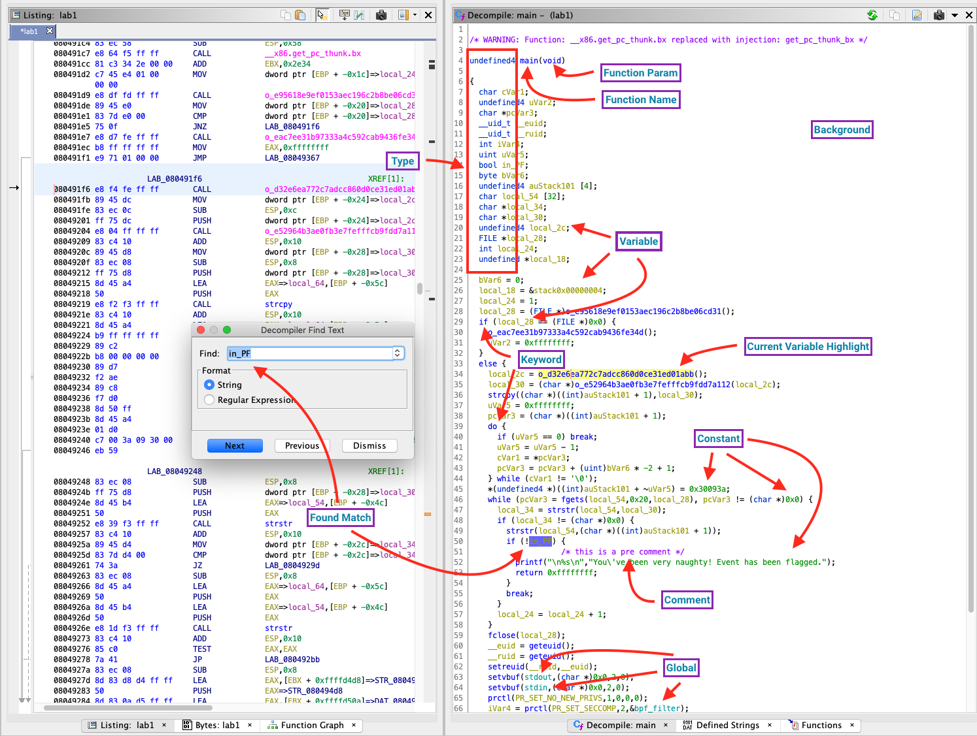
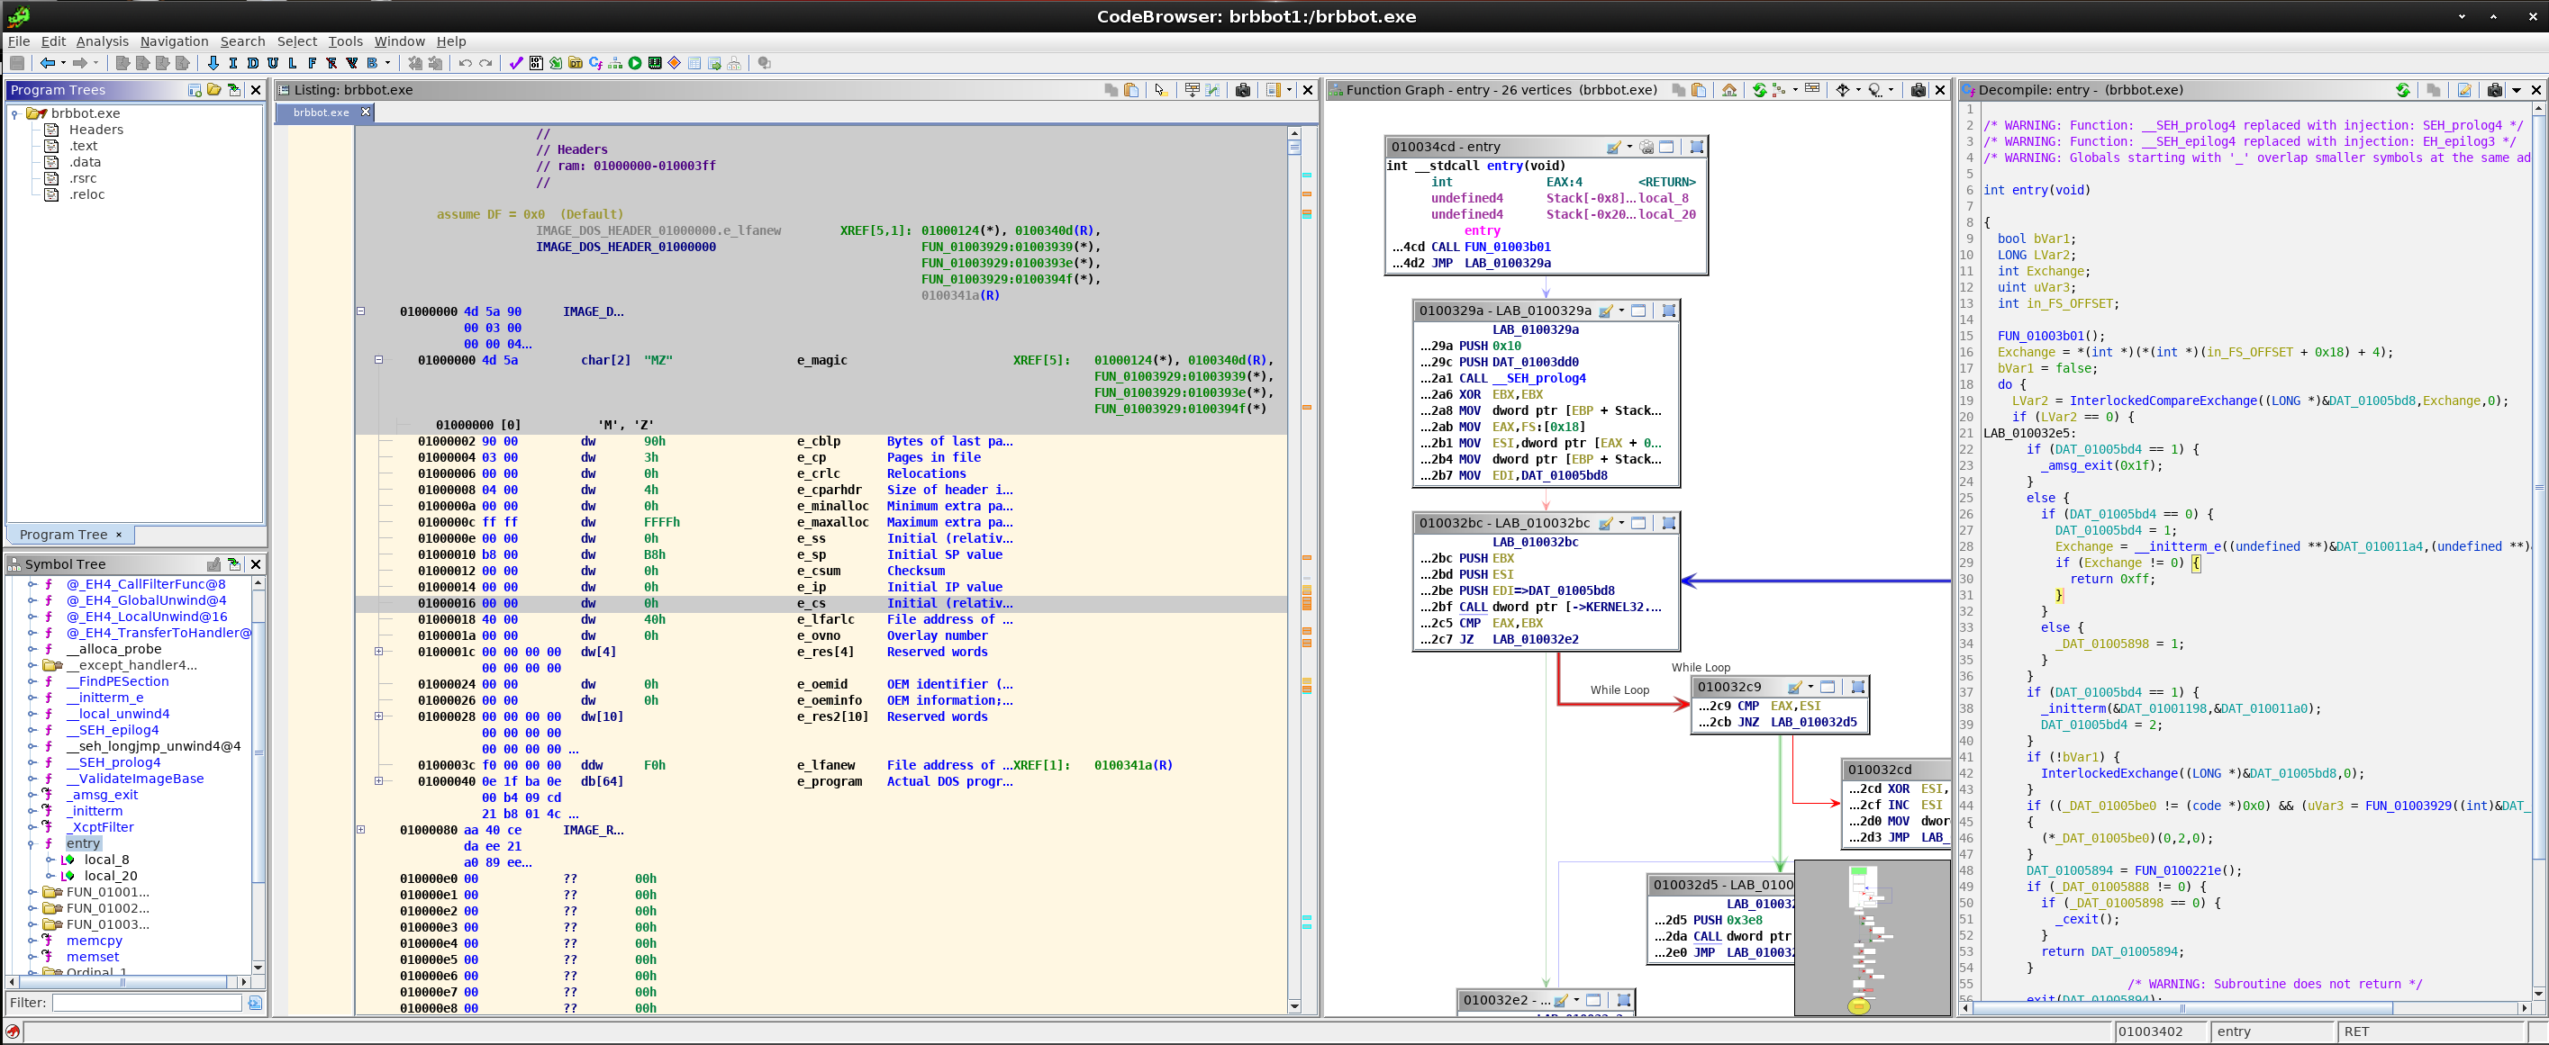
2.센티넬원 적용 기능
시그너쳐 기반이 아닌 인공지능 기반으로 알려지지 않은 악의적인 접근 차단
파일 다운로드 또는 복사 시 파일 헤더 및 구조를 통한 악성파일 탐지 및 차단
파일 실행 시 악성 행위 실시간 탐지 및 차단
변경된 프로세스 및 파일 원복 등(랜섬웨어, 백도어 등)

Slide 4
3. 구축 범위(서버 대상)
총 Agent 116식 [ 단독 서버 22식, 가상화 OS 94식 (Linux 117식, Windows 9식)]
서버에 설치된 모든 시스템 SW 및 응용SW, 파일(자료) 등
외부망
내부망
단독 OS
가상화 OS
단독 OS
가상화 OS
망구분 | 설치 정보
외부망 | 단독 OS | 10 | Linux 10식
 | 가상화 OS | 20 | Linux 20식
내부망 | 단독 OS | 12 | Linux 12식
 | 가상화 OS | 74 | Linux 65식 Windows 9식
SentinelOne
외부망 관리서버
SentinelOne
내부망 관리서버

Slide 5
4.구축 효과
전 세계 발생하는 해킹기법 및 바이러스, 백도어 프로그램 수집으로 인한 거의 모든 악의적인 공격 탐지 및 차단
시그너처 업데이트 없이 APT 기반 공격 및 제로데이 공격 방어
악성코드 공격 시작부터 끝까지 관련 모든 행위를 연관하여 분석 및 추적 가능(스토리라인)
운영 / 관리 자원 최소화

